Slide 1
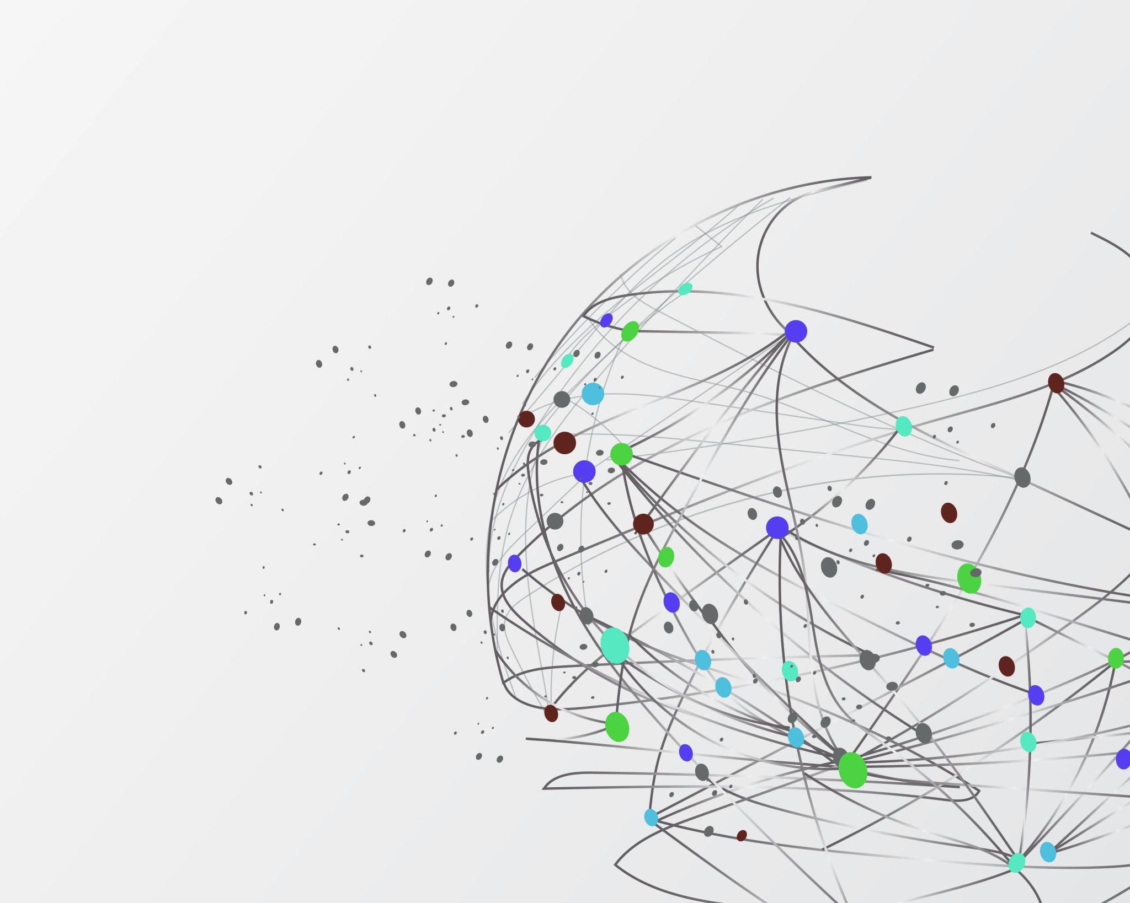
TÌM HIỂU NGÔN NGỮ XML VÀ XÂY DỰNG ỨNG DỤNG WEB QUẢN LÝ KẾT QUẢ HỌC TẬP SINH VIÊN
Ngô Huỳnh Quốc Khang
Lớp DA22TTD

Slide 2
GIỚI THIỆU VỀ XML
Viết tắt của Extensible Markup Language.
Được thiết kế để lưu trữ và truyền tải dữ liệu dưới dạng văn bản.
XML được sử dụng rộng rãi trong các ứng dụng và hệ thống máy tính để trao đổi thông tin.

Slide 3
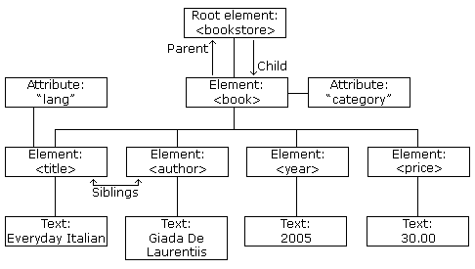
CẤU TRÚC CƠ BẢN CỦA XML

Slide 4
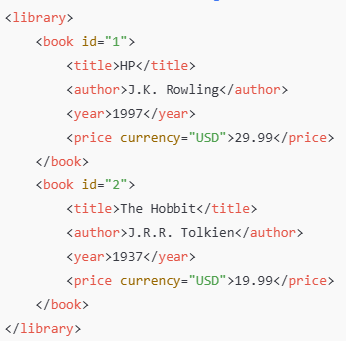
VÍ DỤ VỀ CẤU TRÚC CƠ BẢN CỦA MỘT TẬP TIN XML

Slide 5
ỨNG DỤNG CỦA XML TRONG QUẢN LÝ DỮ LIỆU
Lưu trữ và trao đổi dữ liệu giữa các hệ thống.
Cấu trúc dữ liệu linh hoạt, cho phép người dùng tự định nghĩa thẻ.
giúp tích hợp các hệ thống khác nhau bằng cách trao đổi dữ liệu ở định dạng chung.

Slide 6
TỔNG QUAN VỀ ỨNG DỤNG WEB QUẢN LÝ KẾT QUẢ HỌC TẬP SINH VIÊN
Cung cấp một công cụ hiệu quả và tiện lợi để quản lý, theo dõi và đánh giá quá trình học tập của sinh viên.
Giảng viên và cán bộ quản lý dễ dàng nhập liệu, cập nhật và tra cứu thông tin về điểm số, kết quả học tập của từng sinh viên.
Sinh viên có thể truy cập vào hệ thống để theo dõi tiến độ học tập của mình.

Slide 7
Các công nghệ hỗ trợ xây dựng ứng dụng
HTML là ngôn ngữ đánh dấu chính được sử dụng để xây dựng cấu trúc cơ bản của một trang web. Nó sử dụng các thẻ (tags) để định nghĩa nội dung, bao gồm tiêu đề, đoạn văn, liên kết, hình ảnh, bảng, danh sách, và nhiều yếu tố khác.
CSS là ngôn ngữ được sử dụng để mô tả cách thức hiển thị của các phần tử HTML trên trang web. CSS cho phép bạn thay đổi màu sắc, kích thước, bố cục, khoảng cách, và nhiều thuộc tính khác của các phần tử HTML.

Slide 8
Các công nghệ hỗ trợ xây dựng ứng dụng
JavaScript là ngôn ngữ lập trình phía client (trình duyệt) cho phép tương tác với người dùng và xử lý các sự kiện động trên trang web mà không cần phải tải lại trang.
Bootstrap là một framework CSS phổ biến .Cung cấp các thành phần giao diện người dùng (UI) và các công cụ để thiết kế web responsive (tương thích với mọi thiết bị) một cách nhanh chóng và dễ dàng.

Slide 9
Các công nghệ hỗ trợ xây dựng ứng dụng
PHP là một ngôn ngữ lập trình phía máy chủ (server-side), chủ yếu được sử dụng để phát triển các ứng dụng web động. PHP có thể kết nối với cơ sở dữ liệu, xử lý các biểu mẫu (forms), tạo nội dung động và quản lý phiên làm việc của người dùng. PHP thường được sử dụng để xử lý các yêu cầu từ người dùng, như gửi dữ liệu từ biểu mẫu và tương tác với cơ sở dữ liệu.

Slide 10
Các tính năng chính của hệ thống
Chức năng
Chức năng thêm, sửa xóa thông tin kết quả học tập.
Chức năng tra cứu kết quả học tập.
Chức năng công bố kết quả học tập.
Chức năng đăng ký môn.
Phi chức năng
Bố cục trang web đơn giản, dễ sử dụng.
Phông chữ rõ ràng và dễ đọc.

Slide 11
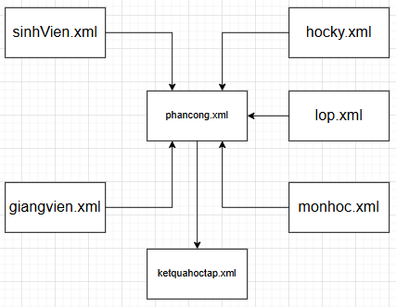
Sơ đồ hệ thống lưu trữ xml CỦA ỨNG DỤNG

Slide 12
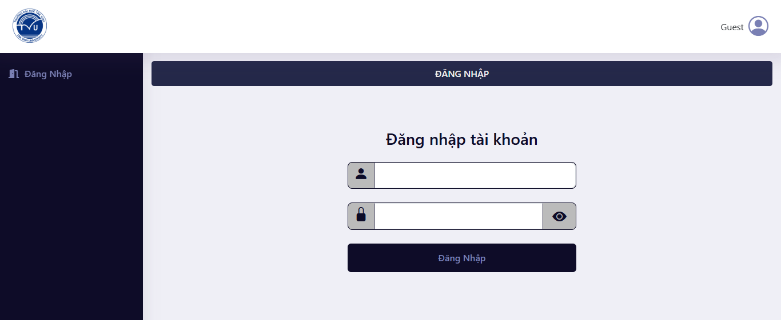
THIẾT KẾ GIAO DIỆN NGƯỜI DÙNG

Slide 13
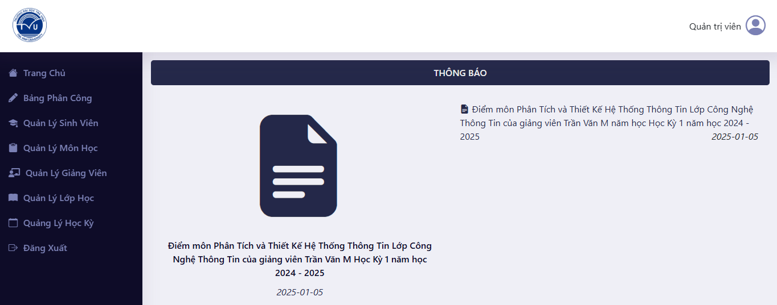
THIẾT KẾ GIAO DIỆN NGƯỜI DÙNG

Slide 14
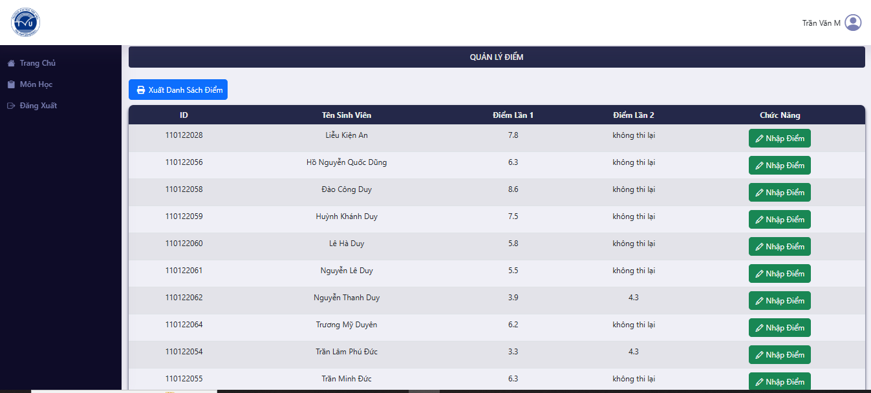
THIẾT KẾ GIAO DIỆN NGƯỜI DÙNG

Slide 15
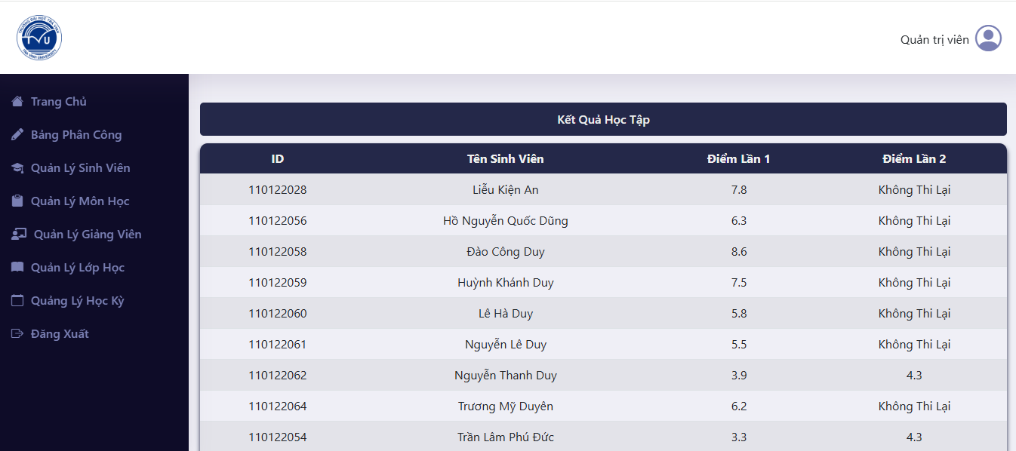
THIẾT KẾ GIAO DIỆN NGƯỜI DÙNG

Slide 16
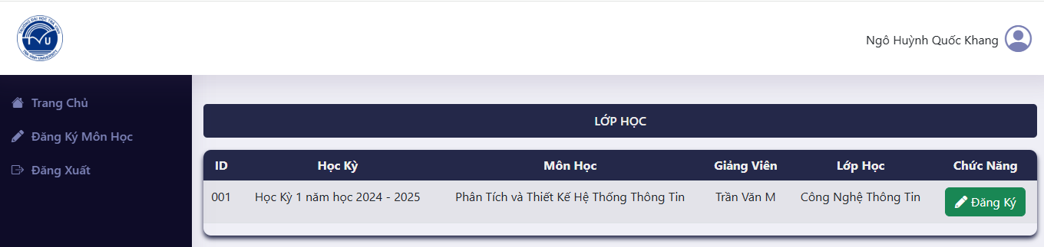
THIẾT KẾ GIAO DIỆN NGƯỜI DÙNG

Slide 17
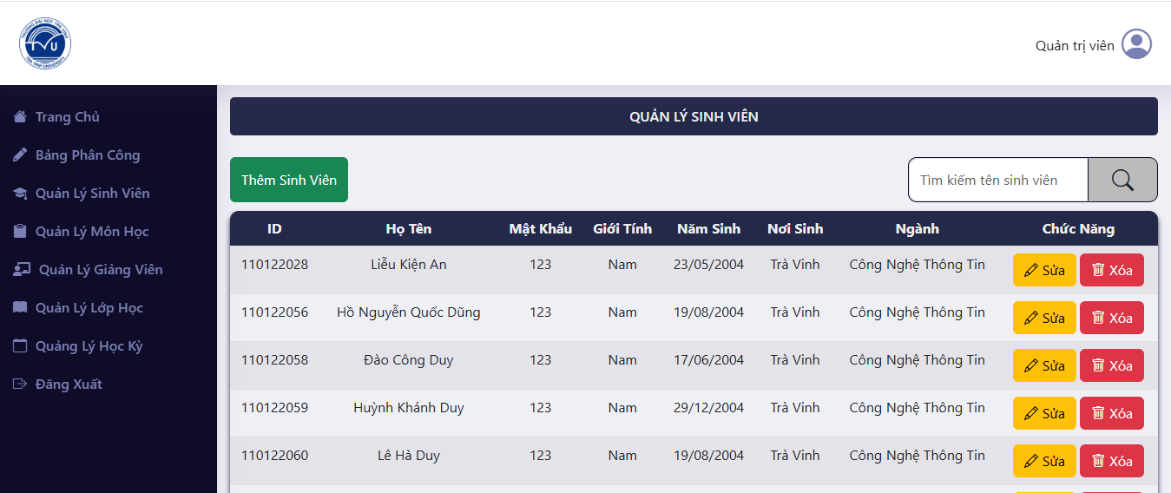
THIẾT KẾ GIAO DIỆN NGƯỜI DÙNG

Slide 18
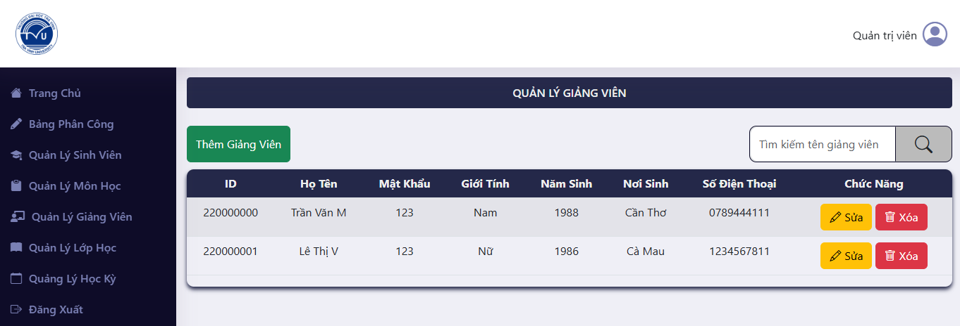
THIẾT KẾ GIAO DIỆN NGƯỜI DÙNG

Slide 19
Hướng phát triển ứng dụng
Cải thiện hệ thống quản lý điểm. thiện thêm tính năng chọn nhiều sinh viên cùng lúc.
Gia tăng khả năng bảo mật cho hệ thống, cụ thể là trong các quá trình truy suất dữ liệu và đăng nhập tài khoản.
thêm chức năng thông báo mỗi khi có kết quả học tập mới được công bố.

Slide 20
THANKS FOR LISTENING

